Slide 1

Java Team 1 Sevice 6 Appointments
Jonas Helmboldt (DevLead)
Nadine Hütter
Artur Jadranski
Stephan Teichmüller

Slide 2
Gliederung
Momentaner stand
ER-Modell
Code
Kommunikation
Wie geht’s weiter

Slide 3
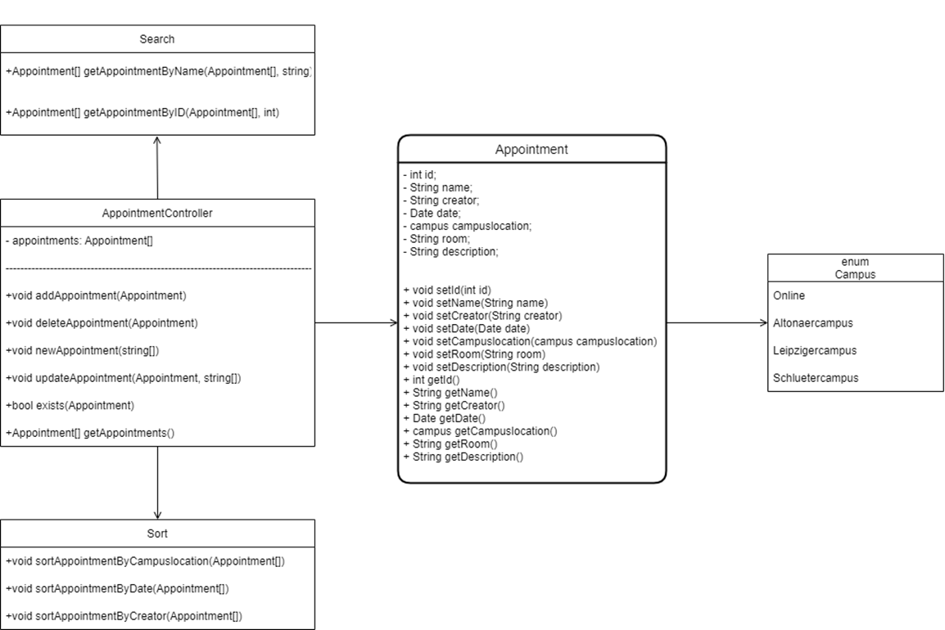
ER-Modell

Slide 4
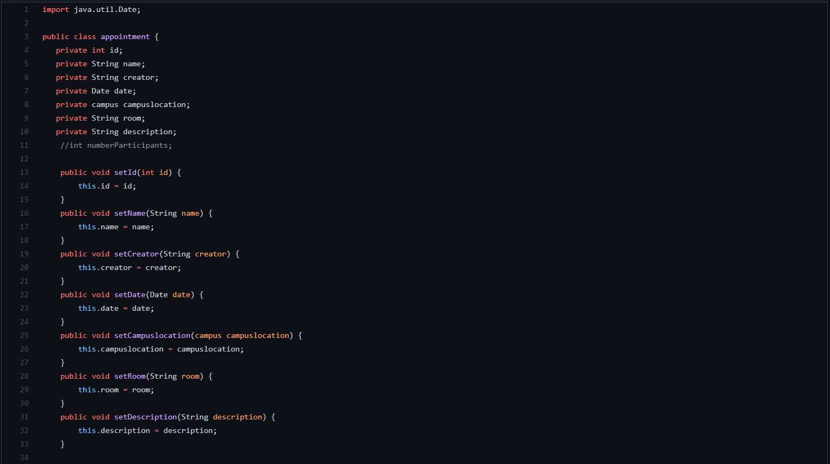
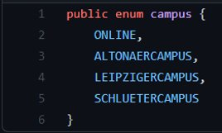

Slide 5
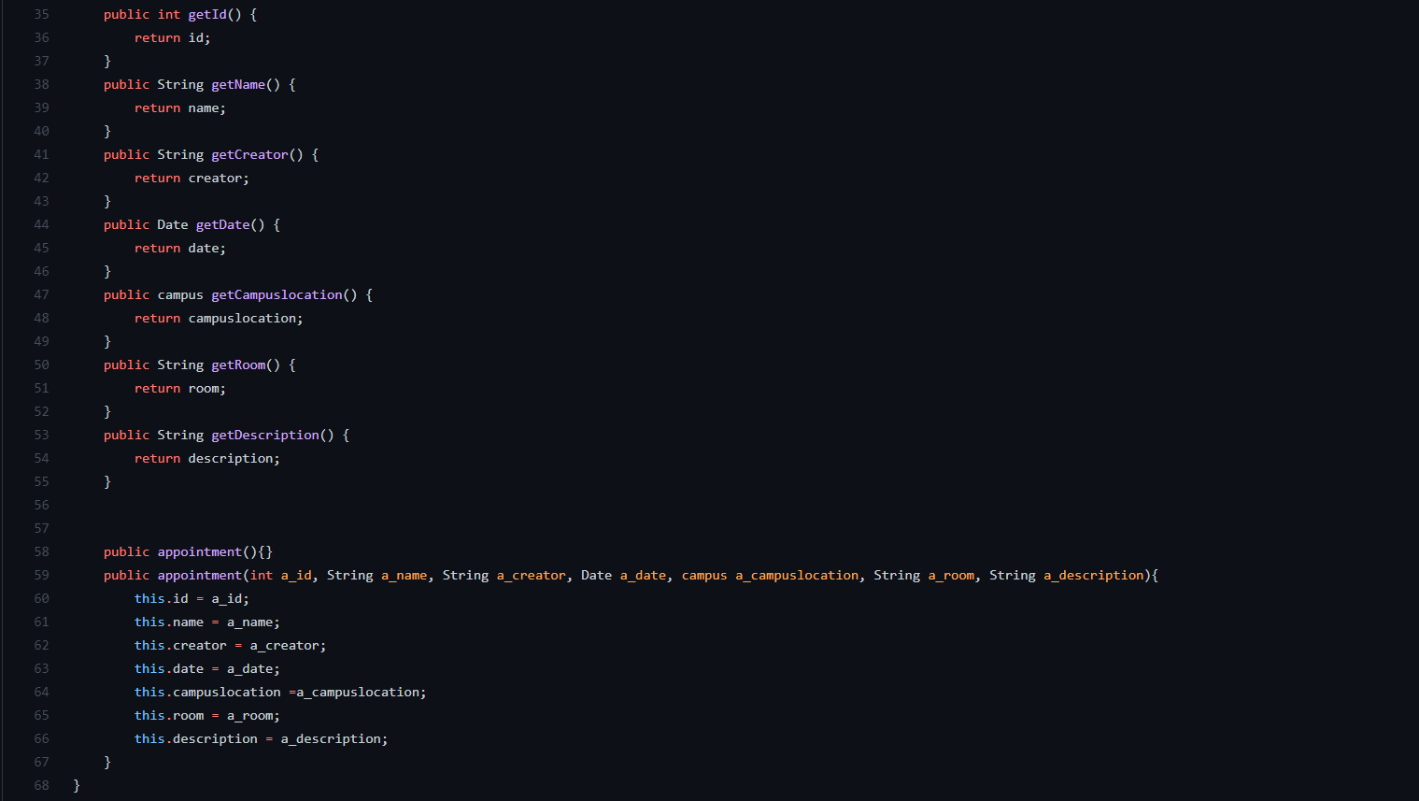

Slide 6
Kommunikation Services
Grobe Anforderung an eigenen Service aufgestellt
Grobe Anforderungen gestellt

Slide 7
Wie geht's weiter
Ausarbeitung der Funktionalitäten
Erstellen der ersten Unit-Tests
Stetiger Austausch mit verbundenen Services

